Slide 1



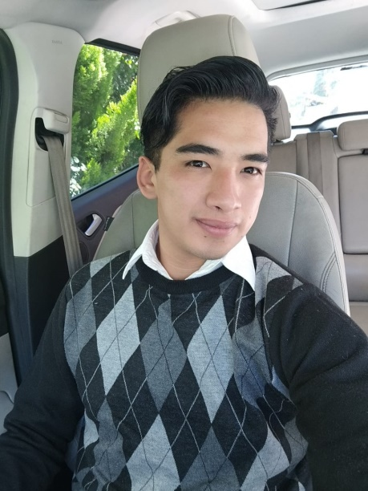
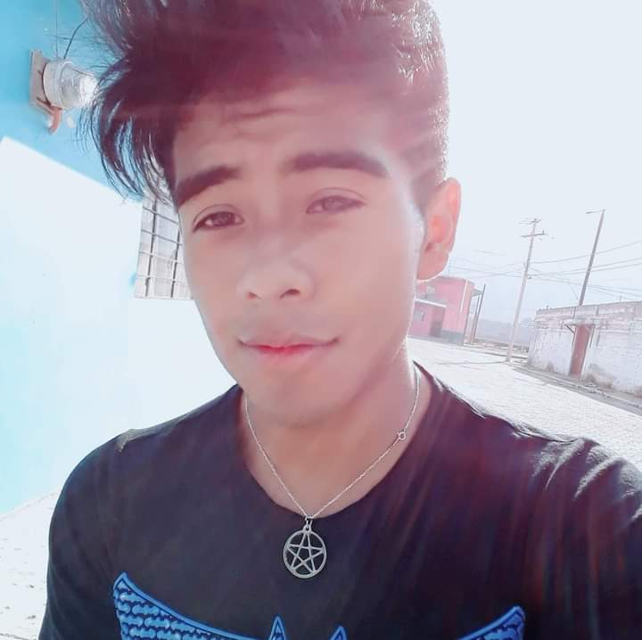
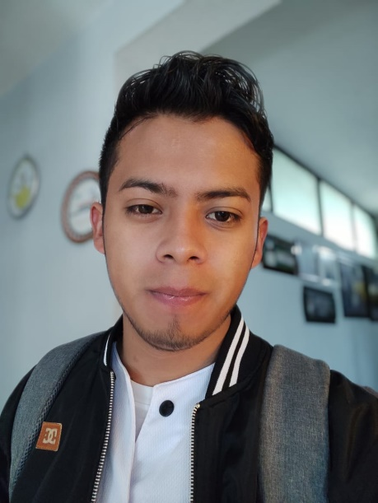
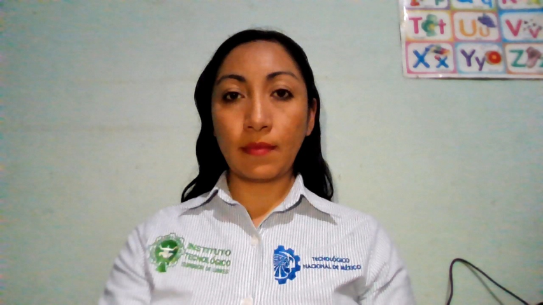
INSTITUTO TECNOLÓGICO SUPERIOR DE LIBRES
Ingeniería en Sistemas Computacionales
Daniel Hernández López
Brandon Valadez Ortega
Carlos Manuel Esperilla Jerónimo
Coach:
Angelina Leal Alvarado
Equipo:
SYSTEMS GIRLS

Slide 2
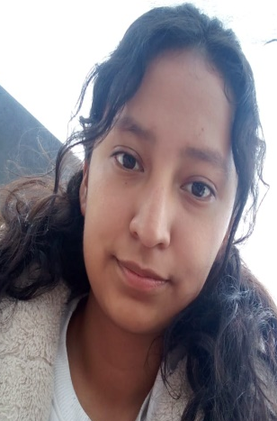
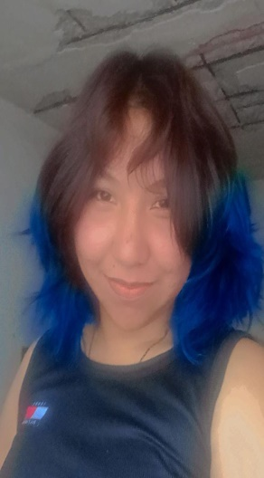
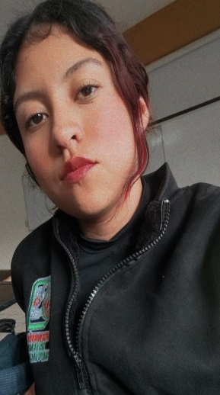
INSTITUTO TECNOLÓGICO SUPERIOR DE LIBRES
Ingeniería en Sistemas Computacionales
Michel Betancourt López
Dulce María Rodríguez Romero
Karina Jaqueline Silva Martínez
Angelina Leal Alvarado
Coach
Equipo:
SYSTEMS GIRLS

Slide 3
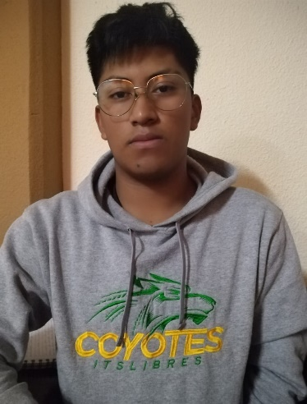
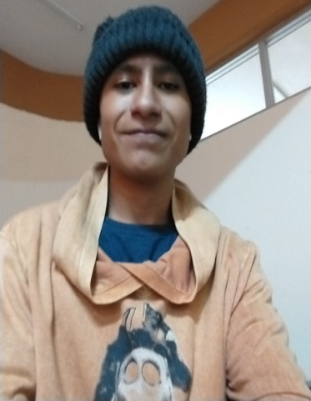
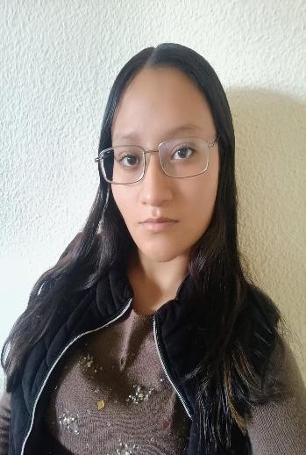
INSTITUTO TECNOLÓGICO SUPERIOR DE LIBRES
Ingeniería en Sistemas Computacionales
José Antonio Juárez Landeros
Roberto Medel Amador
Monserrat Merino Sánchez
Angelina Leal Alvarado
Coach
Equipo:
COYOTITOS itsl

Slide 4
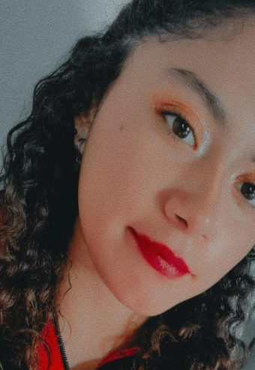
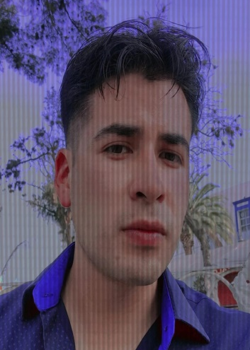
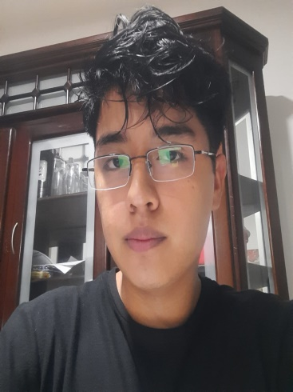
INSTITUTO TECNOLÓGICO SUPERIOR DE LIBRES
Ingeniería en Sistemas Computacionales
Nayeli Leal Rodríguez
José Iván Díaz Vázquez
Carlos Eduardo Cruz Méndez
Angelina Leal Alvarado
Coach
Equipo:
zamesta real

Slide 5
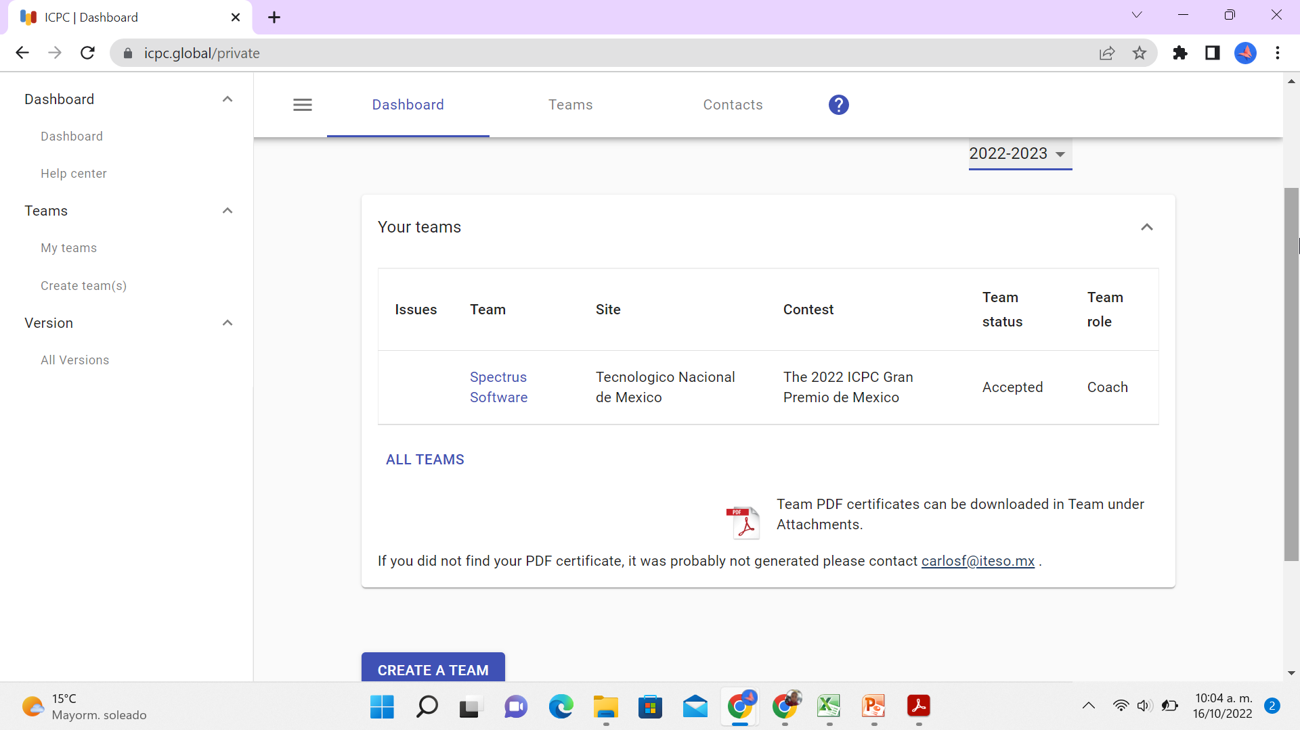

Slide 6
